Slide 1
A GREGORIÁN
ÉS A
GRADUÁL

Slide 3
DÓ- PENTACHORD

Slide 4
„ÁLDJUK MINDNYÁJAN…”
responzórium

Slide 5
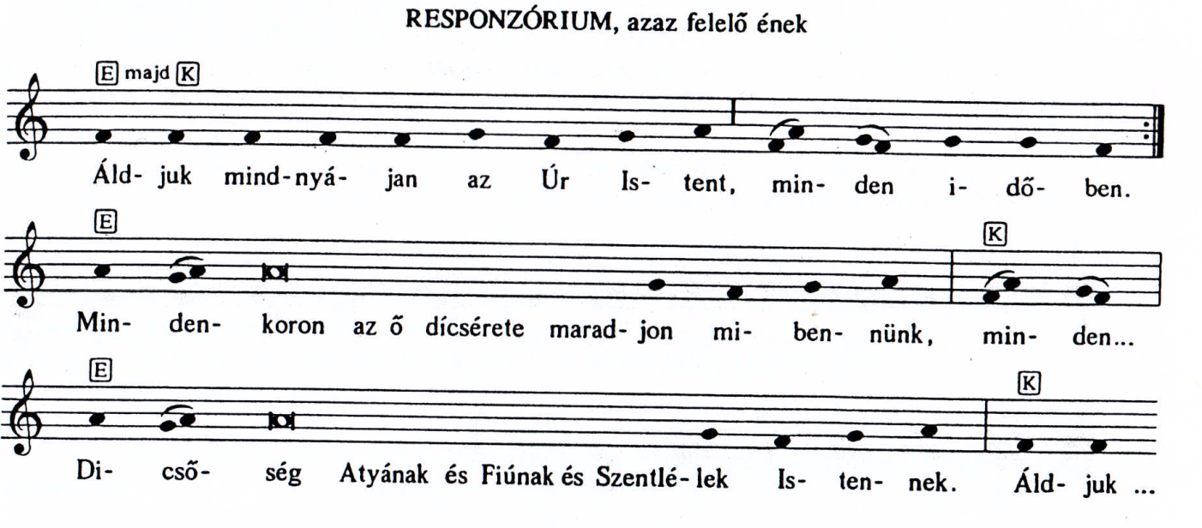
„ÁLDJUK MINDNYÁJAN…”
responzórium

Slide 6
„ÁLDJUK MINDNYÁJAN…”
responzórium

Slide 7
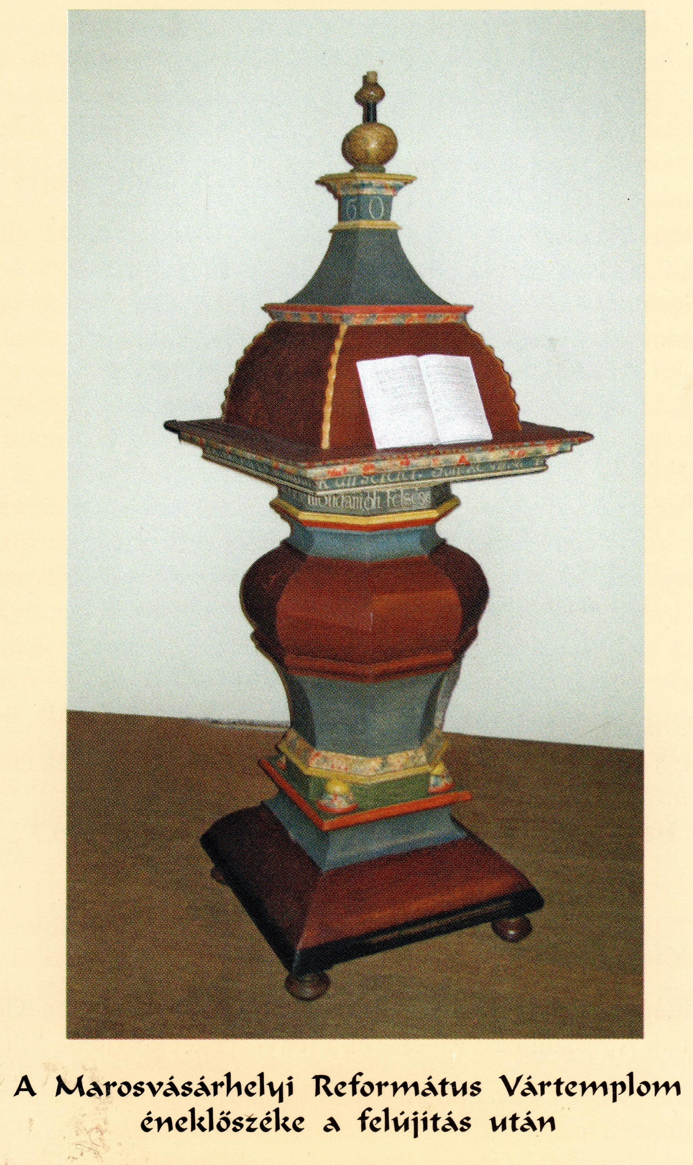

Slide 8
„ÁLDJUK MINDNYÁJAN…”
responzórium

Slide 9
16.-17. századi istentiszteletek egyik legfontosabb eszköze a
<< liturgikus énekeskönyv >>

Slide 10
16-17. századi istentiszteletek egyik legfontosabb eszköze a
<< liturgikus énekeskönyv >>
Ennek a gyűjteménynek a neve:
GRADUÁL

Slide 11
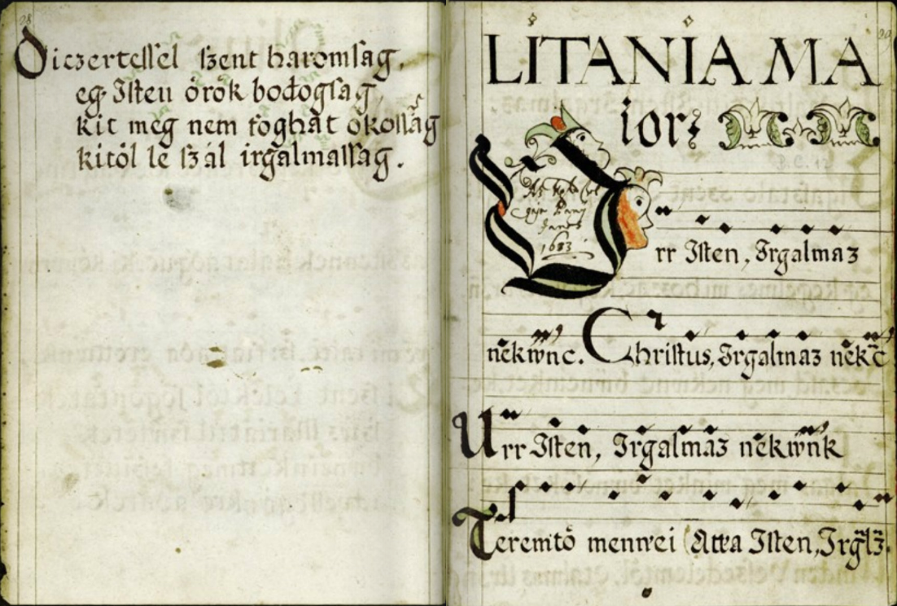
GRADUÁL

Slide 14
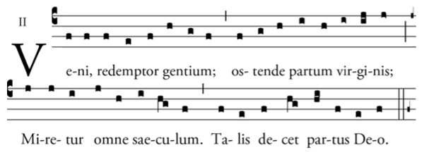

Slide 15
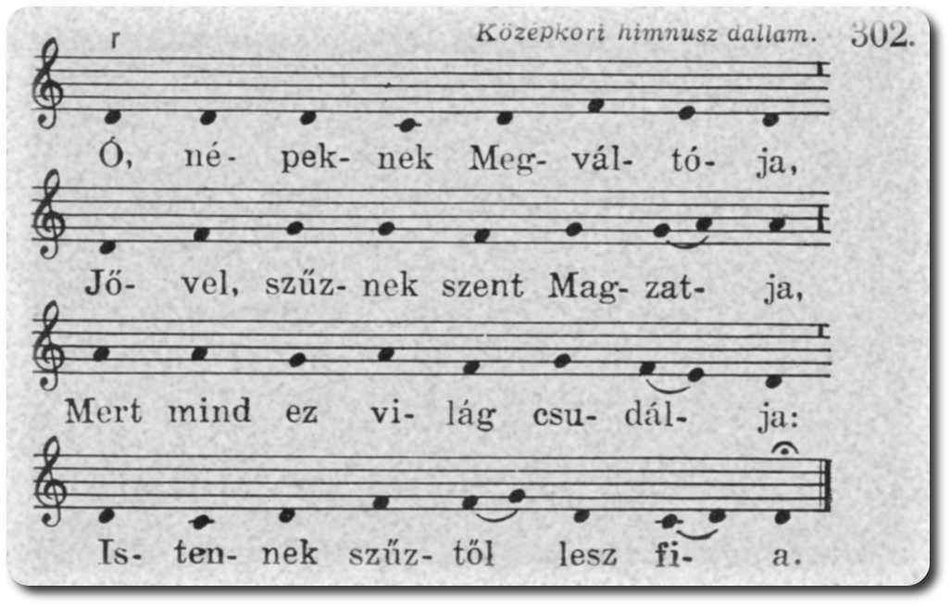

Slide 16
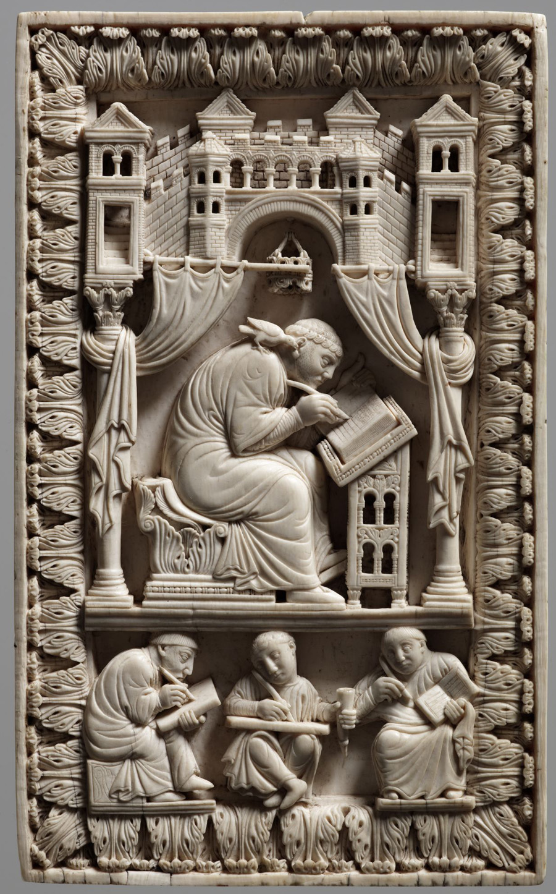
NAGY SZENT GERGELY PÁPA/Gregorius/
kb. 540 – 604.

Slide 17
GRADUÁL

Slide 18
GRADUÁL
MAGYAR NYELVRE
FORDÍTOTTÁK

Slide 19
GRADUÁL
MAGYAR NYELVRE
FORDÍTOTTÁK
&
GREGORIÁN DALLAMÚ

Slide 20
ISMÉTLÉS

Slide 22
DÓ- PENTACHORD

Slide 23
„ÁLDJUK MINDNYÁJAN…”
…………………………….

Slide 24
„ÁLDJUK MINDNYÁJAN…”
responzórium

Slide 25
„ÁLDJUK MINDNYÁJAN…”
responzórium

Slide 27
……………….. századi …………………. egyik legfontosabb eszköze a
<< liturgikus énekeskönyv >>

Slide 28
16.-17. századi istentiszteletek egyik legfontosabb eszköze a
<< liturgikus énekeskönyv >>
Ennek a gyűjteménynek a neve:
……………….

Slide 29
16-17. századi istentiszteletek egyik legfontosabb eszköze a
<< liturgikus énekeskönyv >>
Ennek a gyűjteménynek a neve:
GRADUÁL

Slide 33
………………………………………………………………
…………………………….

Slide 34
NAGY SZENT GERGELY PÁPA/Gregorius/
kb. 540 – 604.

Slide 35
GRADUÁL

Slide 36
GRADUÁL
MAGYAR NYELVRE
FORDÍTOTTÁK

Slide 37
GRADUÁL
MAGYAR NYELVRE
FORDÍTOTTÁK
&
GREGORIÁN DALLAMÚ

